Slide 1
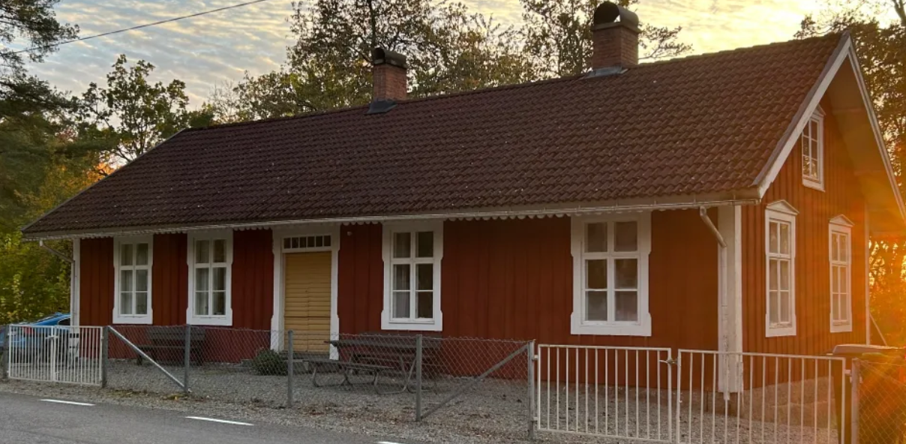
Trygghetspunkt Vrankunge
2026-01-25
VÄLKOMMEN!

Slide 2


Vad har hänt sedan Beredskapsmötet 20/5 2025?
UTKAST!
Föreläsning Samuel Palmblad 27/11 2025
Styrgruppsmöte 23/11 2025
Styrgruppsmöte 19/10 2025
Styrgruppsmöte 18/1 2025

Slide 3

Vad ska vår Trygghetspunkt erbjuda?
Möjlighet att larma 112
Tillgång till första hjälpen och nödvändig utrustning
Dricksvatten
Möjlighet till enkel matlagning
Skydd & värme vid väderpåverkan (vedförråd till kaminen)
Tillgång till toalett & belysning
Möjlighet att ladda telefon & elektronik
Information om vad som har hänt och samhällets åtgärder
Information om apotek, drivmedel, sjukvårdsmottagning och livsmedelsbutik. Hänvisning till krisstöd. Hänvisning till sov- och matmöjligheter vid längre händelser
Varmt vatten (tex. Till medhavd välling och frystorkad mat). Kaffe, te och tex nyponsoppa
Notes:
En gemensam trygghetspunkt - säkerhet och trygghet viktigaste aspekterna.

Slide 4
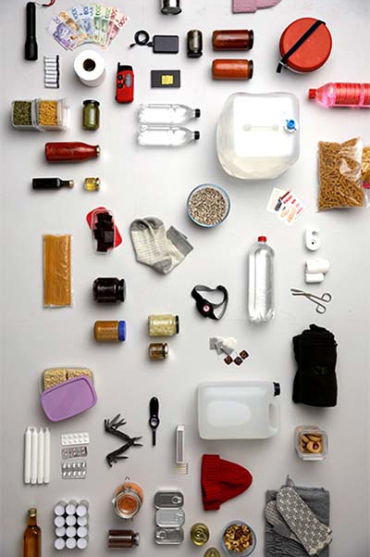
Hemberedskap är grunden
Alla behöver ha en bra hemberedskap och kunna klara sig utan samhällets stöd i minst en vecka
Trygghetspunkten är ett komplement och inte en ersättning till individens egen beredskap
Notes:
Grunder i hemberedskap, litet lager av förnödenheter.

Slide 5
Förslag på organisation & uppgifter:
Mat, vatten &
lokalvård
Första hjälpen &
Krisstöd
Grundläggande och avancerad första hjälpen
Ge enklare psykologiskt stöd och rådgivning
Samarbeta med vårdpersonal och andra stödresurser
Livsmedelsäkerhet & hygien
Hantera leverans/lagerhållning av förnödenheter
Ansvar för daglig städning av lokaler, avfall & återvinning
Hanterar bespisning av varm dryck och ev tilltugg
Ledning
Teknik &
Reparation
Kommunikation
Reservkraft & alternativa energikällor
Dricksvattenförsörjning, nödvattentankar
Akut underhåll & reparationer kopplat till fastighetens drift & IT
Koordinera transporter/logistik
Lokalkännedom om bygden
Säkerställa fungerande kontakt med SOS (112)
Säkerställa kontakt med kommunal krisledning
Bemöta frågor från besökare
Hantera Rakel
Hantera frågor kopplade till mobiltelefoni, internet & wifi
Ledning
Initiera uppstart. Leda & fördela arbetet på Trygghetspunkten
Schemalägga personal
Rapportera lägesbild från trygghetspunkten till kommunens krisledning och omsätta beslut från kommunens krisledning
Säkerställa nödvändiga resurser när det gäller personal och material. Vid behov begära förstärkning
Kontinuerligt utvärdera arbetet och följa upp läget

Slide 6
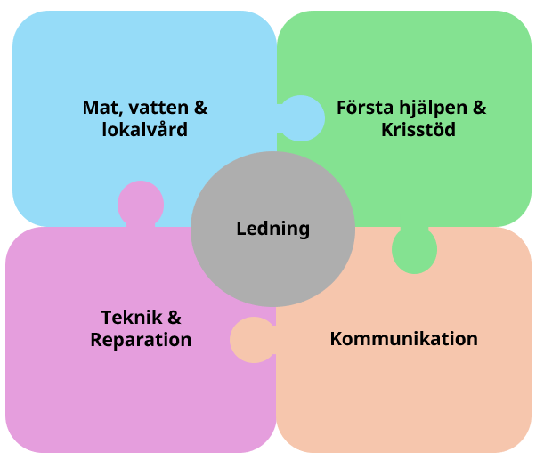
Hur kan vi hjälpas åt?
Vilka kunskaper har du idag?
Vilken kunskap kan du skaffa dig?

Slide 7
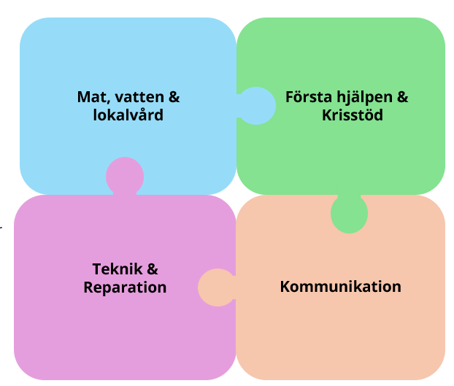
Var kan du bidra?
Mat, vatten & lokalvård | Första hjälpen & Krisstöd | Teknik & Reparation | Kommunikation
 | Marie Lundin | Stefan Friman
Kenny Dahl | Kenny Dahl | Frank Lundin | Gunnar Larsson
Johanna Nejdorff | Pelle Simon | Ulf Dahl | Kenny Dahl
Jan-Erik Andersson | Jan-Erik Andersson | Micke Svensson | Johanna Nejdorff
Micke Svensson | Carina Karlsson |  | Anna Rosander
Carina Karlsson |  |  | Gunilla Friman
Marie Lundin
Marjo Savolainen
Notes:
Platsvärdar/Gruppledare (back up)

Slide 8
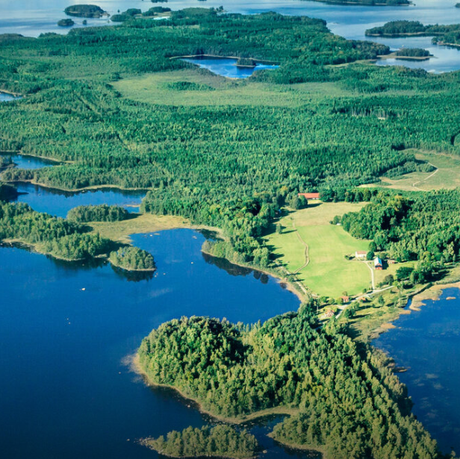
...hur går vi vidare?
Grupper träffas?
Har vi tänkt på allt? Övning?
Hur håller vi detta vid liv?
Samverkan?
....?

